Slide 1
Flow-based rinnakkaisajojen tuloksia
12.12. – 12.3.2023
Meri Viikari
Niko Korhonen
Suomen sidosryhmäwebinaari

Slide 2
Agenda
1. Johdanto
2. Pohjoismaisia tuloksia
3. Suomen tuloksia
4. Kuukauden nosto: SE2-SE3 mallinnusmuutoksien vaikutukset markkinatuloksiin

Slide 3
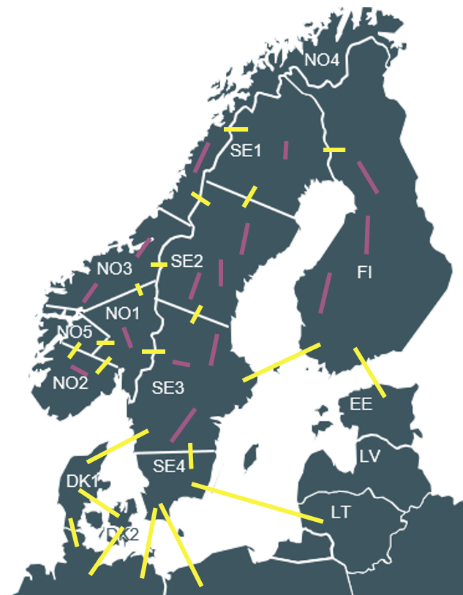
Johdanto
Nykyinen
NTC-menetelmä
(Net Transfer Capacity)
Markkinoille ilmoitetaan rajasiirtokapasiteetit tarjousalueiden välillä
Flow-based menetelmä
Markkinoille ilmoitetaan myös tarjousalueiden riippuvuudet sekä tarjousalueiden sisäiset rajoitteet
Flow-based –menetelmä on sähkön siirtoihin perustuva menetelmä markkinoille annettavan kapasiteetin määrittämiseksi.
      Sähkön fyysinen reitti ≠ kaupallinen reitti.
      Perustuu yhteiseen verkkomalliin ja optimointiin, jossa kansantaloudellinen hyöty maksimoidaan tekniset reunaehdot (kriittiset verkkoelementit) huomioiden.
Taustalla on vaatimus EU:n verkkosääntöjen käyttöönotosta; yhtenäiset menetelmät ja markkinat Euroopassa.
Flow-based –menetelmän odotetaan tehostavan siirtoverkkojen käyttöä ja lisäävän kaupankäyntimahdollisuuksia rajat ylittävässä sähkökaupassa.
Pohjoismaissa flow-based –menetelmä otetaan käyttöön ensin sähkön vuorokausimarkkinoilla. Manner-Euroopassa vastaava menetelmä on jo käytössä.

Slide 4
Ajankohtaista
Kolmen kuukauden (12.12.2022 – 12.3.2023) ulkoisten rinnakkaisajojen tarkastelujakso on päättynyt
      Tulosten viikkoraportit on julkaistu Nordic RCC:n sivuilla
Pohjoismaiset kantaverkkoyhtiöt kirjoittavat tarkastelujakson tuloksista raportin, joka toimitetaan sääntelyviranomaisille arvioitavaksi.
      Arvio menetelmän käytettävyydestä perustuu sääntelyviranomaisten määrittämiin avaintulosmittareihin (KPI)
      Raportista järjestetään sidosryhmille julkinen kuuleminen 17.4. - 17.5.
Ulkoisia rinnakkaisajoja jatketaan vähintään 6 kuukautta viranomaisarvioinnin jälkeen
      → Aikaisin mahdollinen aikaikkuna menetelmän käyttöönotolle on Q1 / 2024

Slide 5
3 kuukauden tulosten arviointijakso
3 kuukauden raportointijakso alkaa
6 kk rinnakkaisajon aloitus
12.12.2022
12.7.2023
2022
Joulukuu
2023
Tammikuu
Helmikuu
Maaliskuu
Huhtikuu
Toukokuu
Kesäkuu
Heinäkuu
2023
9.2.2023
27.3.2023
3.5.2023
Pohjoismainen sidosryhmäwebinaari
Pohjoismainen sidosryhmätilaisuus, Tukholma
Pohjoismainen sidosryhmätilaisuus, Oslo
Month 1
Month 2
Month 3
Month 4
Month 5
Month 6
Month 7
50
51
52
1
2
3
4
5
6
7
8
9
10
12.12.2022 – 12.3.2023
3 kuukauden raportointijakso (viikot 50 - 10)
6.3. – 3.4.2023
Viikon 10 tulosten analysointi
13.2. – 16.4.2023
Raporttiluonnos
17.4. – 17.5.2023
Julkinen kuuleminen
18.5. – 11.6.2023
Raportin viimeistely
12.6. – 12.7.20230
Viranomaisten arviointi

Slide 6
Pohjoismaiden tuloksia rinnakkaisajoista

Slide 7
Flow-based menetelmän ulkoiset rinnakkaisajot
Flow-based (FB) kapasiteetinlaskentamenetelmää verrataan nykyiseen NTC-menetelmään.
      NTC:n tulokset = toteutuneet markkinatulokset
      Flow-based tulokset = markkinatulokset lasketaan siirtokapasiteetin määrittelevien flow-based parametrien pohjalta.
Simuloinneissa hyödynnetään samaa vuorokausimarkkinoiden algoritmia kuin tuotannossa sekä samoja historiallisia osto- ja myyntitarjouksia.
Rinnakkaisajojen tuloksia (data, raportit) julkaistaan Pohjoismaisesti viikoittain ja kansallisesti kuukausittain. Tulokset julkaistaan noin 3 viikkoa käyttöhetken jälkeen (”grace period”).
Kolmen kuukauden raportointijakso on päättynyt.
      Arviointijakson markkinatulokset 12.12.2022 – 12.3.2023 kuuluvat osaksi seurattavia KPI-mittareita.
      Tarkemmat tulokset esitellään julkaistavassa raportissa

Slide 8
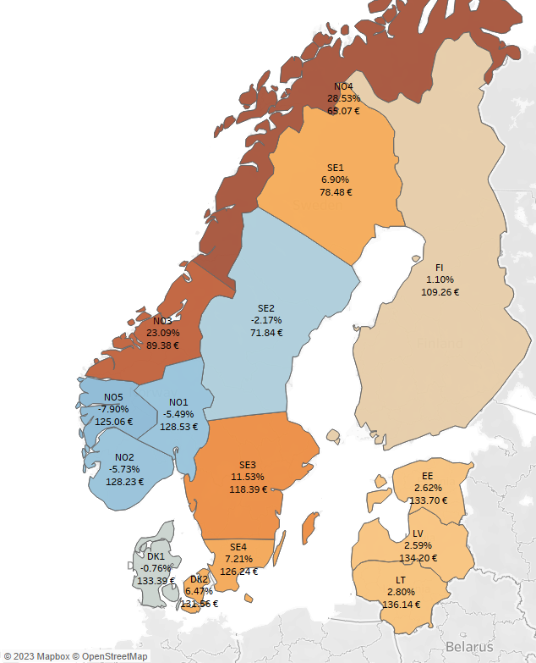
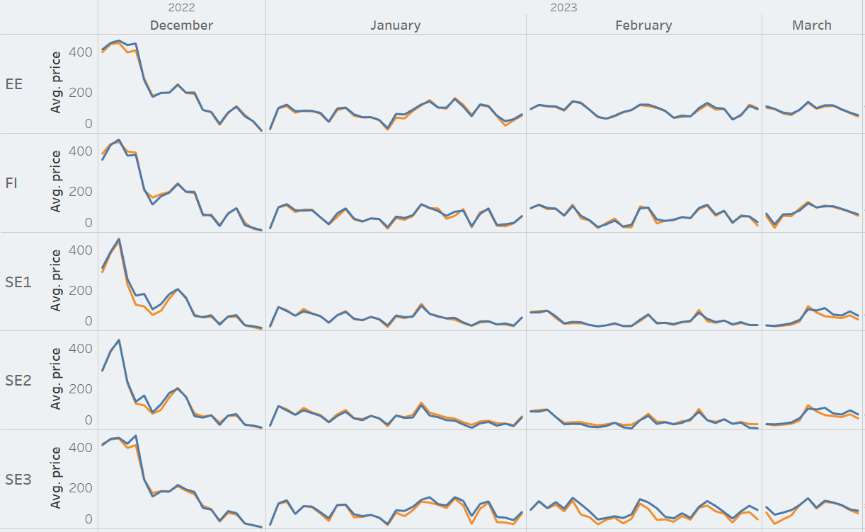

Rinnakkaisajojen tulokset: Pohjoismaat 1(3)
Hintojen muutos (FB-NTC): 12.12.2022 – 12.3.2023
Flow-based keskihinta (€) ja hinnan muutos suhteessa
nyky-menetelmään (%)
Päivän keskihinta (€/MWh)
FB = Flow-based menetelmä
NTC = nykymenetelmä

Slide 9
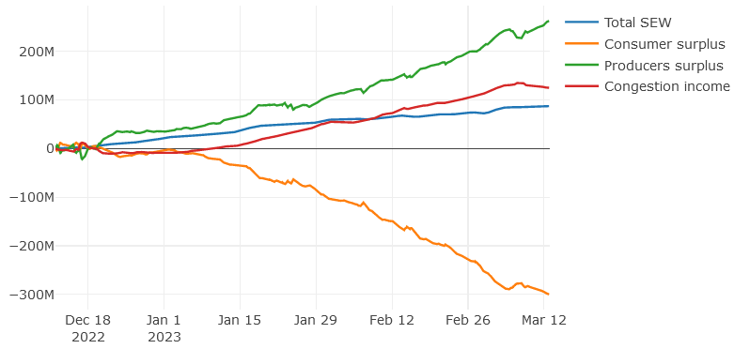
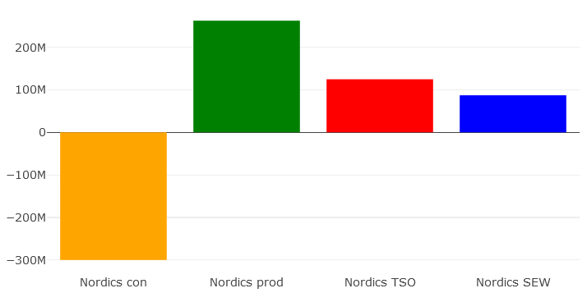
Rinnakkaisajojen tulokset: Pohjoismaat 2(3)
Markkinahyödyn muutos (FB-NTC): 12.12.2022 – 12.3.2023
Kumulatiivinen markkinahyödyn
muutos (€)
Markkinahyödyn
muutos (€)
-300 M€
262 M€
125 M€
87 M€
Markkinahyöty (Total SEW/ Nordics SEW)
Kuluttajan hyöty + Tuottajan hyöty + Pullonkaulatulo
Markkinahyödyn muutos
Kuinka paljon flow-based menetelmä kasvattaa/vähentää hyötyä (€) suhteessa nykymenetelmään (NTC)

Slide 10
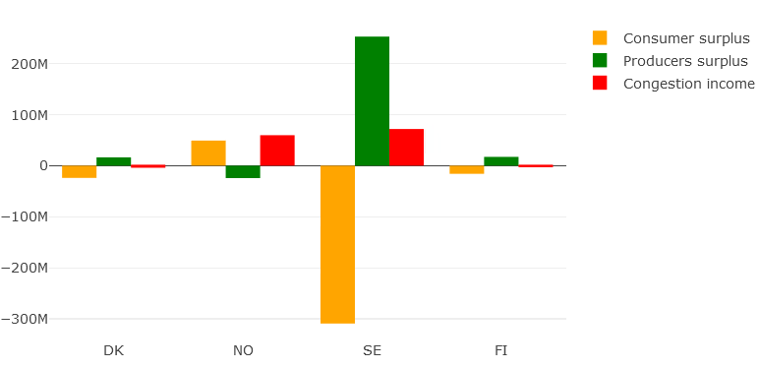
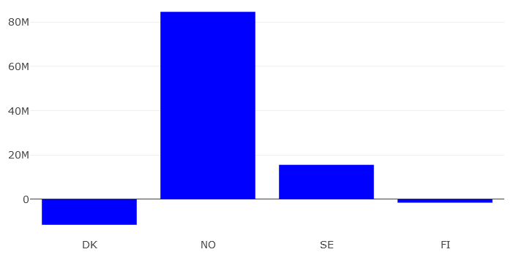
Rinnakkaisajojen tulokset: Pohjoismaat 3(3)
Markkinahyödyn muutos alueittain (FB-NTC): 12.12.2022 – 12.3.2023
Markkinahyödyn
muutos maittain (€)
Markkinahyödyn
muutoksen jakauma maittain (€)

Slide 11
Suomen tuloksia rinnakkaisajoista

Slide 12
Rinnakkaisajojen tulokset: Suomi 1(5)
Yhteenveto: 12.12.2022 – 12.3.2023
Flow-based verrattuna nykymenetelmään | Flow-based verrattuna nykymenetelmään
Suomen aluehinnan muutos | 1,10 % (FB ka. 109,26 €/MWh)
Markkinahyödyn muutos Pullonkaulatulo Kuluttajan hyöty Tuottajan hyöty | -1,6 M€ -2,9 M€ -15,9 M€ +17,3 M€
Sähkön siirron muutos (ka.) SE3->FI SE1->FI FI->EE Nettosiirron muutos (ka. teho)* | +8,6 MW/h -12,5 MW/h +29,8 MW/h 26 MW/h enemmän vientiä
Suomen nettoposition muutos (energia) | +67 GWh
Epäintuitiiviset siirrot** kaikista tunneista | 36 % FI-SE3 4 % FI-SE1 2 % FI-EE
*Suomesta vietiin sähköä keskimäärin 26 MW/h enemmän Flow-based menetelmällä
**Epäintuitiivinen siirto = energia siirtyy korkean hinnan alueelta matalan hinnan alueelle.

Slide 13
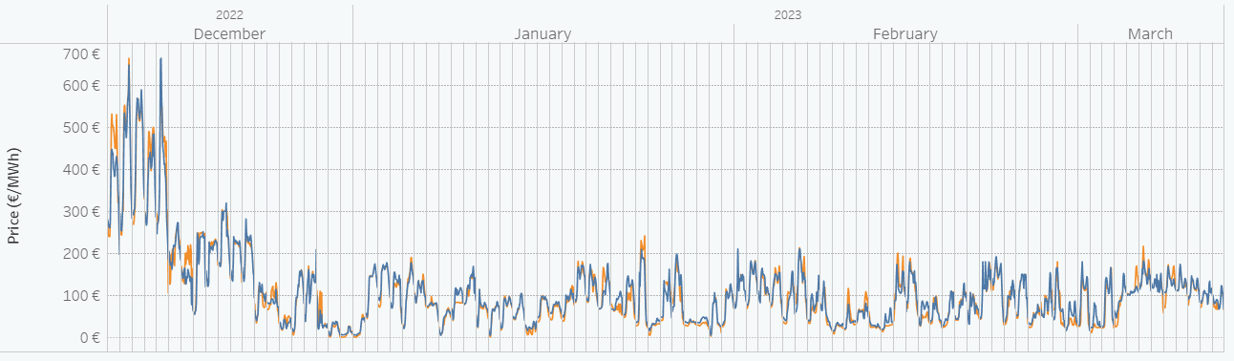
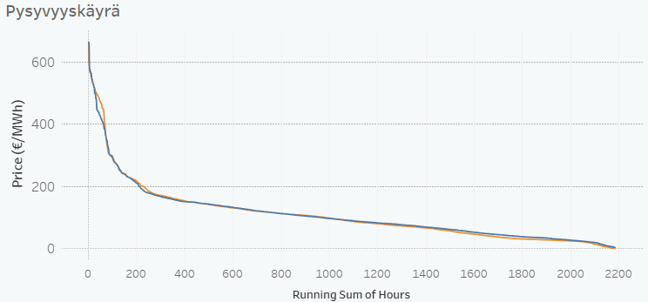
Rinnakkaisajojen tulokset: Suomi 2(5)
Suomen aluehinnan muutos: 12.12.2022 – 12.3.2023
Flow-based laskee aluehintaa erityisesti korkean hinnan ajanjaksoilla joulukuussa – muuten hinnat ovat hyvin lähellä toisiaan.

Slide 14
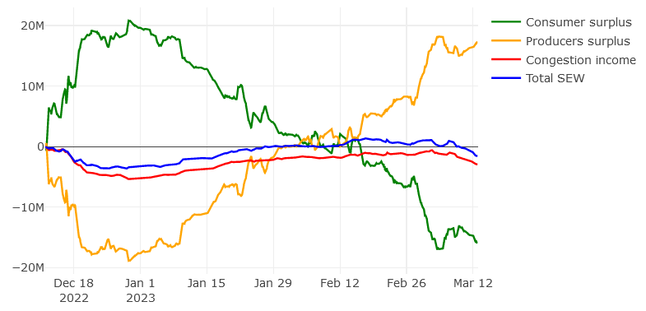
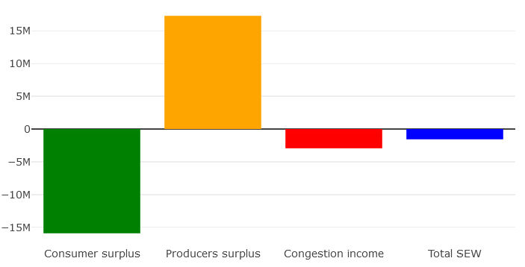
Rinnakkaisajojen tulokset: Suomi 3(5)
Markkinahyödyn muutos (FB-NTC): 12.12.2022 – 12.3.2023
Kumulatiivinen
markkinahyödyn muutos Suomessa (€)
Markkinahyödyn
muutos Suomessa (€)
-15,90 M€
17,27 M€
-2,94 M€
-1,57 M€
12.-31.12.2023
Hinta oli korkea molemmilla menetelmillä
FB hinta nousi vähemmän kuin NTC
1.1. - 12.3.2023
FB-hinta keskimäärin 3,6 % korkeampi kuin NTC-hinta
Suomesta enemmän vientiä FB:ssä kuin NTC:ssä (nettoposition muutos ajanjaksolla +72 GWh)

Slide 15
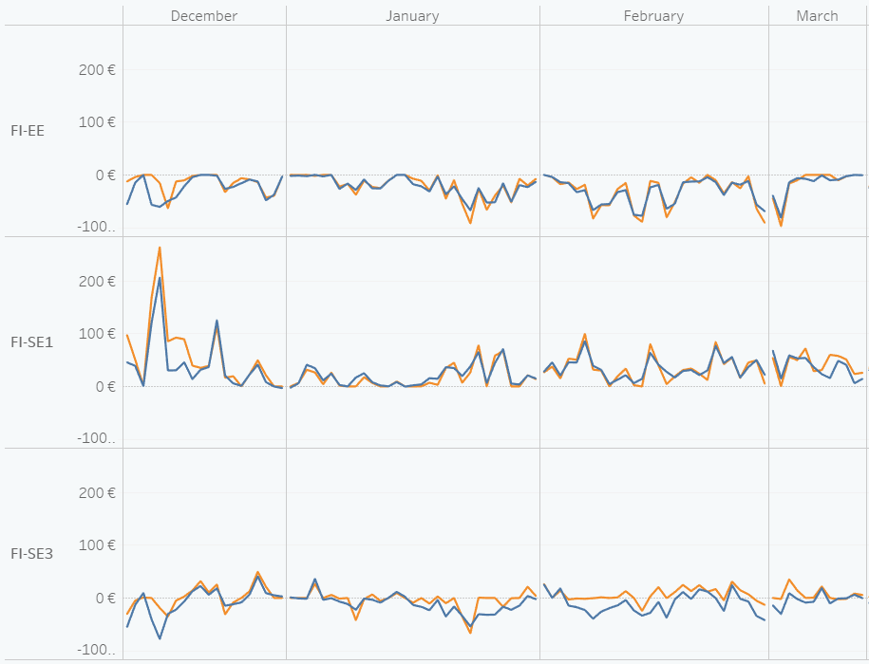
Rinnakkaisajojen tulokset: Suomi 4(5)
Aluehintaero: 12.12.2022 – 12.3.2023
Aluehintaero (€), päiväkeskiarvo
Flow-based on nostanut ennen kaikkea SE1 ja SE3 tarjousalueiden hintoja
Flow-based on nostanut Suomen tarjousalueen hintaa
→ Aluehintaero Viron ja SE3 suuntaan kasvanut, SE1 suuntaan pienentynyt
Aluehintaero (€), keskiarvo
 | Flow-based | Nykymenetelmä (NTC)
FI-EE | -24,44 | -22,22
FI-SE1 | 30,77 | 34,65
FI-SE3 | -9,13 | 1,91

Slide 16
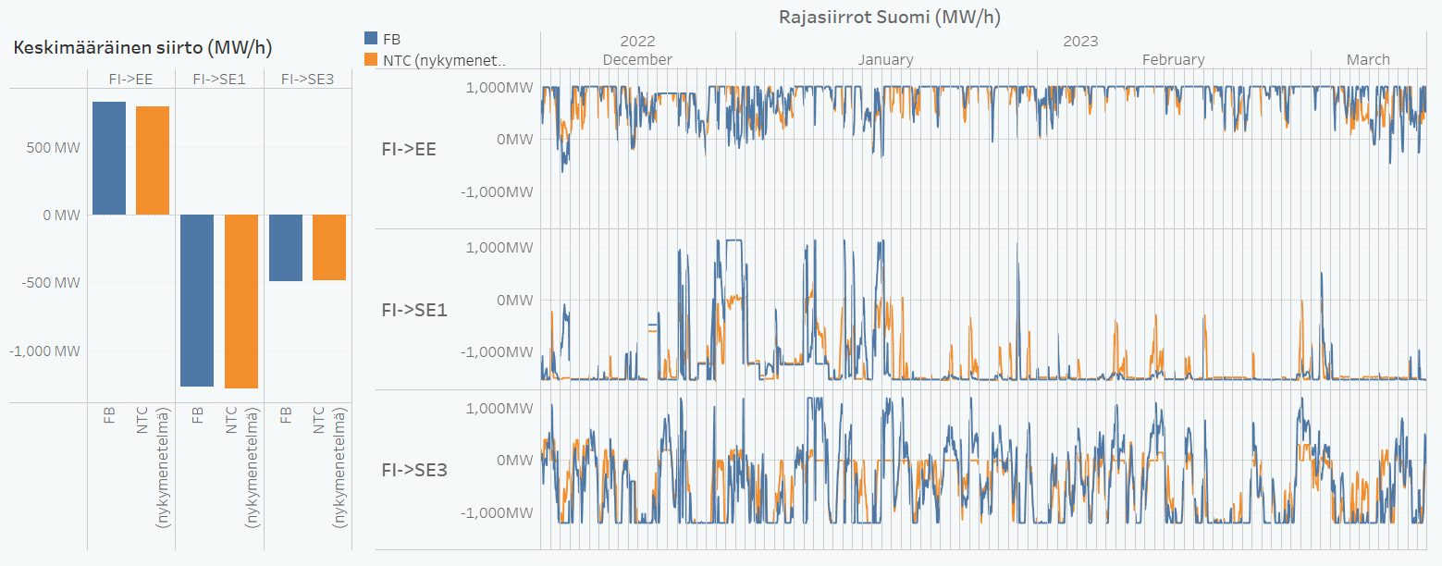
Rinnakkaisajojen tulokset: Suomi 5(5)
Sähkönsiirto muille tarjousalueille: 12.12.2022 – 12.3.2023

Slide 17
Kuukauden nosto:
Viikko 10 tulokset: SE2-SE3 mallinnusmuutoksien vaikutukset markkinatuloksiin

Slide 18
Mallinnusmuutoksien vaikutukset markkinatuloksiin
Kantaverkkoyhtiöt kehittävät mallinnusta ja prosesseja myös ulkoisten rinnakkaisajojen aikana.
NO4 mallinnus:
      Simuloinneissa on nähty, että NO4 alueen edullista vesivoimaa on hyödynnetty enemmän kuin on täysin realistista odottaa, koska simuloinnit eivät huomioi markkinatoimijoiden muutoksia tarjouskäyttäytymisessään.
      Kriittisiä verkkoelementtien määrittelyitä on parannettu viikosta 7 eteenpäin.
SE2-SE3 mallinnus
      Pääosin alueen SE2 sisällä sijaitsevat kriittiset verkkoelementit ovat rajoittaneet aika-ajoin SE2-SE3 rajasiirtoa.
      Keski-Ruotsin verkon sarjakompensoinnin mallinnusta on parannettu maaliskuun alusta alkaen.
Notes:
During the EPR, the Nordic CCM will ensure necessary improvements of our input data, modelling and processes in general. Please use the EPR as a learning by doing experience. After go-live, the Nordic TSOs and Nordic RCC will continue to improve the flow-based process as and when needed.

Slide 19
SE2-SE3 mallinnusmuutokset
SE2 alueella sijaitsevat kriittiset verkkoelementit ovat rajoittaneet aika-ajoin SE2-SE3 rajasiirtoa Flow-based menetelmällä.
Verkon loistehon säätö (sarjakompensointi) oli mallinnettu eri tavalla Flow-based menetelmällä kuin mitä se todellisuudessa on ollut. Nyt kompensointiastetta oli säädetty lähemmäksi todellisuutta. Tehdyillä muutoksilla maksimisiirto SE2-SE3:lla on nyt parempi FB:llä.
Vaikutukset:
      SE2-SE3 siirtoa rajoittavien kriittisten verkkoelementtien varjohinnat (shadow price) ovat pienemmät tai ovat poistuneet kokonaan.
      NO4 ja SE2-SE3 muutosten myötä vesivoimaa on käytetty etenkin SE1 ja SE2 alueilta. Toisaalta vesivoimaa on käytetty vähemmän NO4:lta.

Slide 20
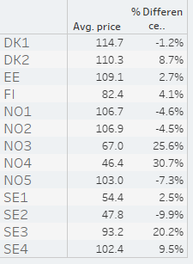
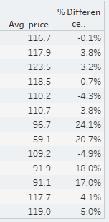
Viikon 10 hintamuutokset suhteessa aiempiin viikkoihin
Viikot 1-9*
Viikko 10
%-suhteessa
NTC:hen
%-suhteessa
NTC:hen
FB
FB
Vaikutukset yleisellä tasolla:
      Vesivoimaa käytetty enemmän SE1 ja SE2 alueilta, NO4:lta vähemmän
      Muutokset vaikuttaa alentavasti Suomen hintaan
Vielä on aikaista sanoa pidemmän aikavälin vaikutuksista
*Vertailu alkaen viikosta 1:
hinnat ovat vertailukelpoisempia viikon 10 kanssa

Slide 21
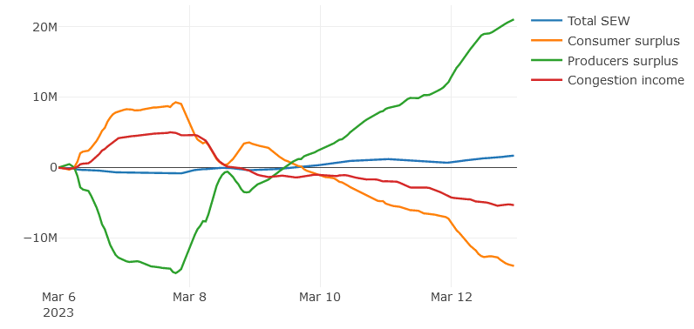
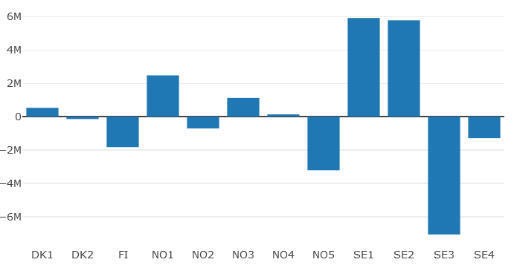
Markkinahyödyn muutos viikolla 10 (FB-NTC)
6.-12.3.2023
Kumulatiivinen markkinahyödyn
muutos (€)
Markkinahyödyn
muutos tarjousalueittain (€)
Korkeammat hinnat
FB:llä
Markkinahyöty (Total SEW/ Nordics SEW)
Kuluttajan hyöty + Tuottajan hyöty + Pullonkaulatulo
Markkinahyödyn muutos
Kuinka paljon flow-based menetelmä kasvattaa/vähentää hyötyä (€) suhteessa nykymenetelmään (NTC)
Neg. pullonkaulatulot
ajaa kokonaishyödyn alas,
Etenkin pienemmän
SE2-SE3 hintaeron takia
FB:llä

Slide 22
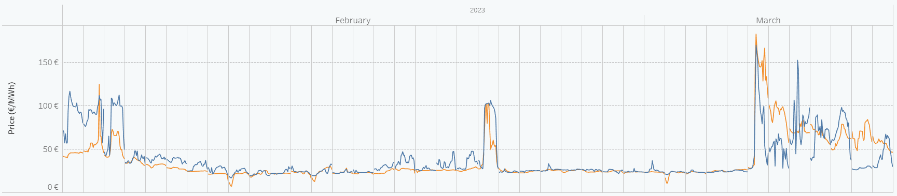
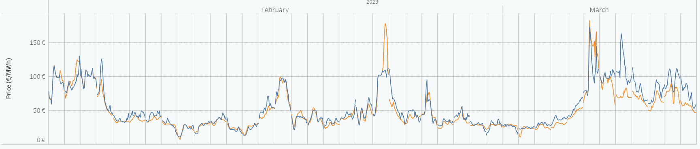
NO4 ja SE1 hinta
NO4 parannukset
SE2-SE3 parannukset
NO4 hinta
SE1 hinta
NO4:n mallinnukseen tehdyt parannukset eivät juurikaan näkyneet tuloksissa, suurempi vaikutus on ollut SE2-SE3 tehdyillä muutoksilla
Maaliskuun viikoilla NO4:n toiminta-aluetta on voitu rajoittaa jo liiaksikin.

Slide 23
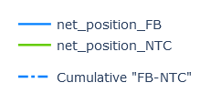
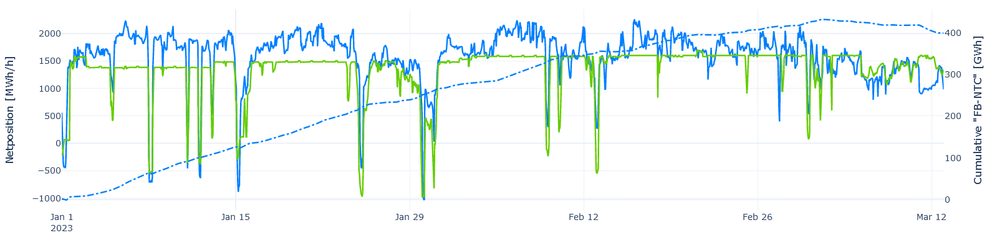
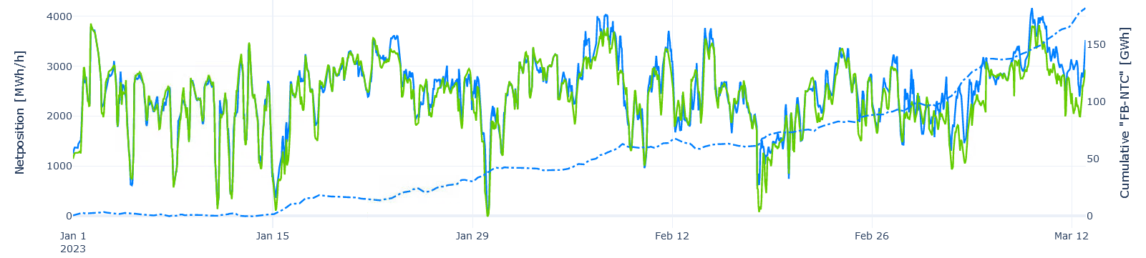
Nettopositio (FB-NTC)
NO4
SE1
Nettopositio= tuotanto-kulutus

Slide 24
Yhteenveto

Slide 25
Poimintoja tuloksista tarkastellulla ajanjaksolla (12.12. – 12.3.2023)
Flow-basedin markkinahyöty Pohjoismaissa on positiivinen (n. 87 M€).
      Hyötyyn on vaikuttanut esimerkiksi kertyneet pullonkaulatulot sekä NO4 ja SE2-SE3 tilanne
Rinnakkaisajot osoittavat kapasiteetinlaskentamenetelmän vaihtamisen markkinavaikutukset.
      Simuloinnit eivät huomioi esimerkiksi markkinatoimijoiden tarjouskäyttäytymisen muutoksia.
      Tarkastelujaksoon on paljon vaikuttanut esim. NO4-tarjousalueen tuotanto.
Flow-based on nostanut vähän Suomen aluehintaa.
Flow-basedin vaikutus Suomen kokonaismarkkinahyötyyn on pieni, mutta sen jakautuminen kääntyy tuottajien eduksi kuluttajien ja pullonkaulatulojen kustannuksella.

Slide 26
Lisätietoa
Pohjoismainen
Kansallinen
Flow based kapasiteetit (PTDF, RAM)
https://test-publicationtool.jao.eu/nordic
Markkinasimulaatioiden tulokset ja viikkoraportit
https://nordic-rsc.net/flow-based/simulation-results/)
Pohjoismainen uutiskirje
Updates and newsletter - Nordic Regional Security Coordinator (nordic-rcc.net)
Pohjoismaiset sidosryhmätilaisuudet
3.5.2023 (Oslo tai Teams).
Ilmoittautuminen Nordic RCC:n nettisivujen kautta.
Markkinasimulaatioiden tuloksia Suomen näkökulmasta
Siirtokapasiteetin jakamisen uudistus – Fingrid
Kansalliset sidosryhmätilaisuudet
Noin kuukauden välein keväällä 2023
Seuraava tilaisuus 12.5. klo 13.00 – 14.00
Kokouskutsut kansallisiin sidosryhmätilaisuuksiin voi pyytää ao osoitteesta. Yhteystietoja käytetään flow based projektin ajankohtaisista asioista ja sidosryhmätilaisuuksista viestimiseen.*
flowbased@fingrid.fi
*Lisätietoja henkilötietojen käsittelystä, kts. Fingridin asiakas- yhteistyökumppani- ja viesintärekisterin tietosuojaseloste

